Slide 1
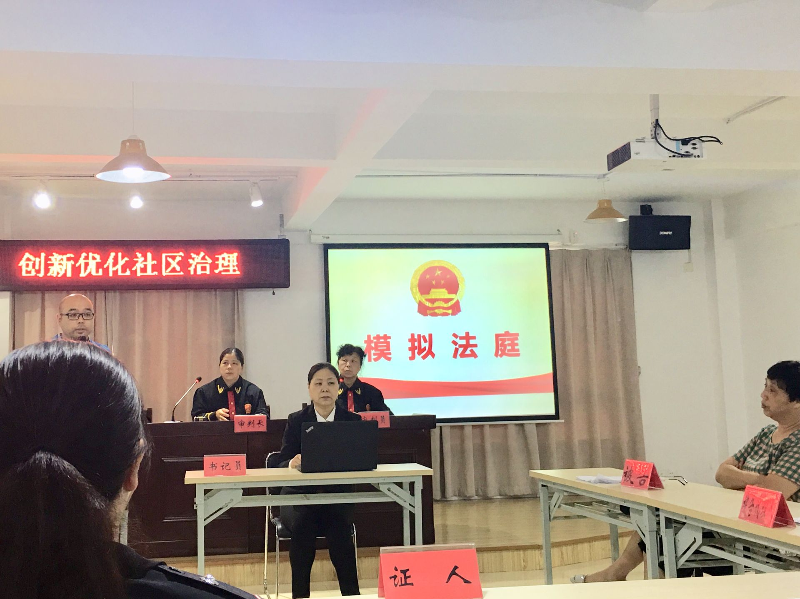
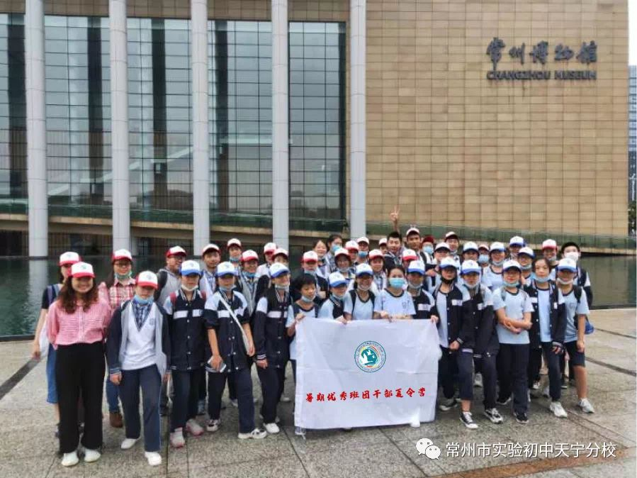
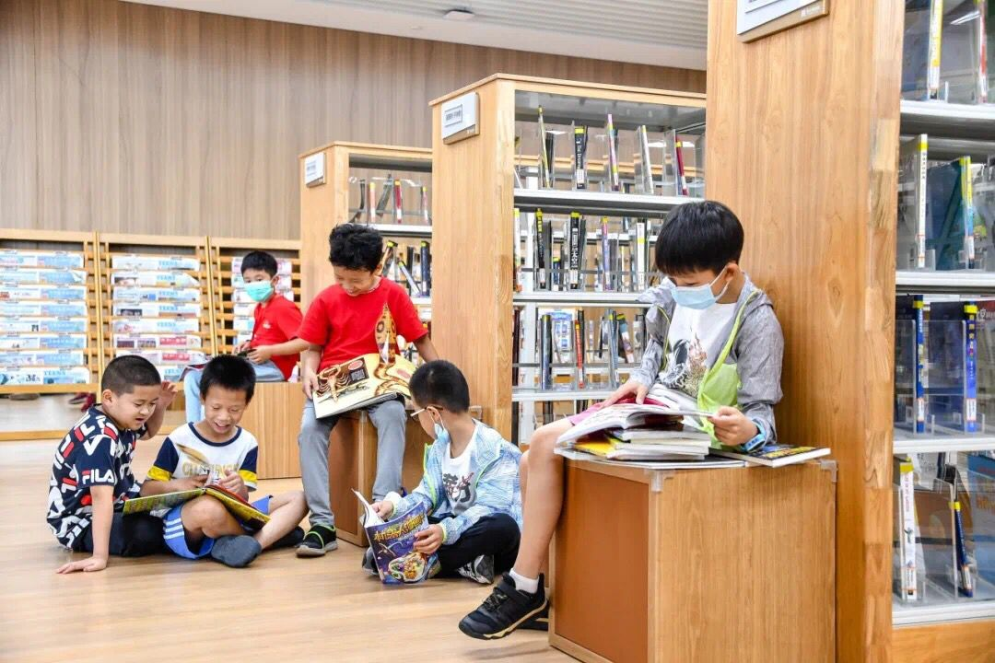
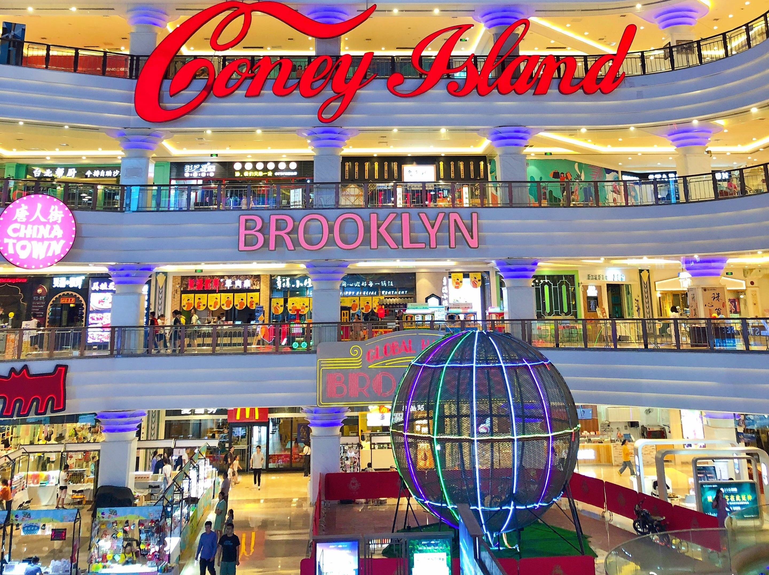
老师的暑期一日生活
10:00 华润社区模拟法庭
14:00 常州市博物馆
16:00 常州市图书馆
19:00 环球港购物

Slide 2
1.1 我 与 社 会

Slide 3
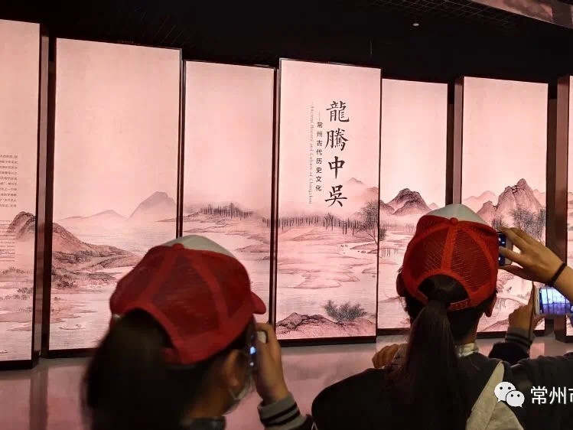
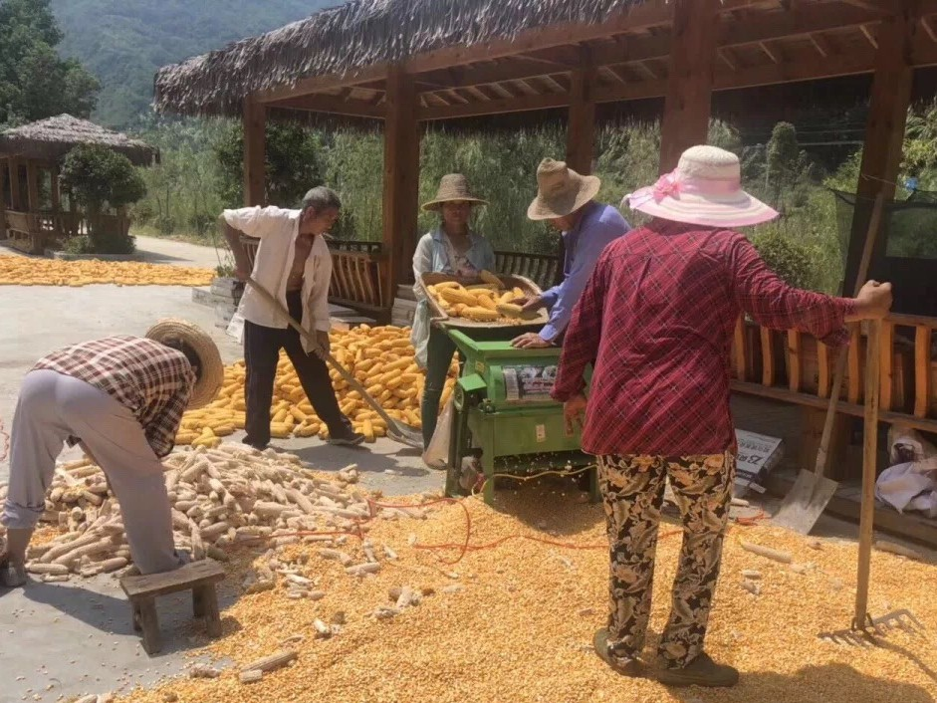
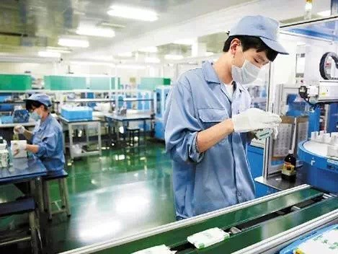
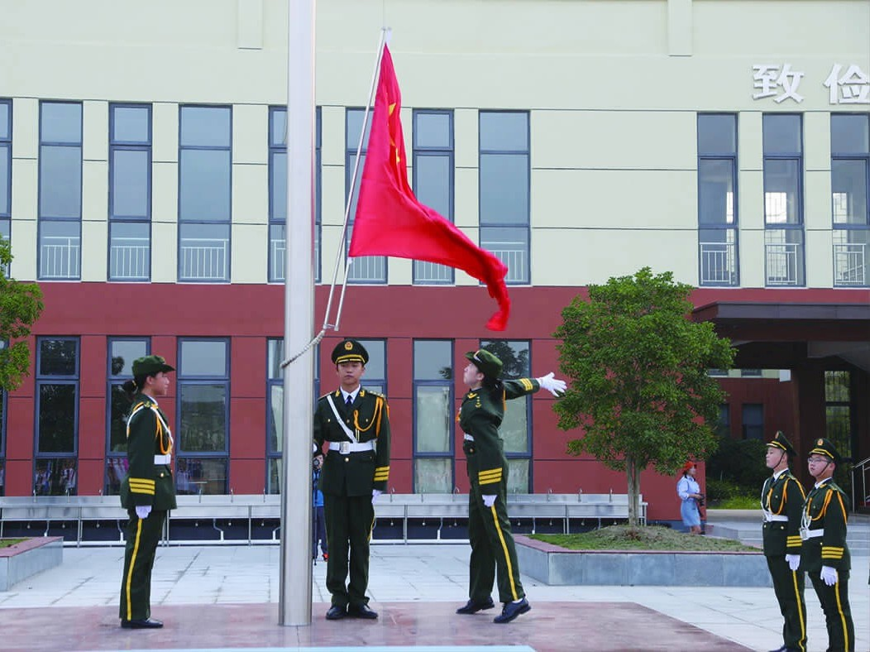
畅所欲言
（1）结合亲身经历及所见所闻，谈谈你所知道的社会生活场景。
（2）你是通过哪些那方式了解这些社会生活的？
商场
博物馆
参加社会实践
电视
报纸
上网
......
农村
工厂
升旗仪式
1.社会生活的特点
我们的社会生活绚丽多彩。（P3)

Slide 4
感受社会生活
2020年7月27日 天气晴
今天作为教师代表去华润社区参加模拟法庭活动，在这次活动中我收获颇多。首先，我认识到了一些人包括社区管理员、社区督导等，通过交谈我认识到管理社区管理的重要性和复杂性。其次，在参加此次社区活动的过程中，我对于社区的优化治理提出了一些建议。最后，我感到很自豪，自豪于我国有良好的社会治安环境和健全的法律制度保障人们的生活，我也要再努力一点，为国家建设贡献自己的力量。
小组讨论
结合老师的日记，运用课本P4页知识分析感受社会生活的意义有哪些？
活动要求
（1）前后4人为1小组
（2）讨论组长组织讨论过程，并选派小组代表发言
（3）讨论时间为3分钟

Slide 5
2.感受社会生活的意义（1）（2）（3）
（1）我们会与越来越多的人打交道，对社会生活的感受越来越丰富、认识越来越深刻。（个人角度）
（2）我们会更加关注社区治理，并献计献策；（社区角度）
（3）会更加关心国家发展，或为之自豪，或准备为之分忧。（国家角度）
形
成
积
累
增
长
社会交往
社会关系
社会经验
知识能力

Slide 6
我们都是社会的一员
人是政治的存在者，必定要过共同的生活。——亚里士多德
人的本质不是单个人所固有的抽象物，在其现实性上，它是一切社会关系的总和。——马克思
思考：结合书本P4页知识，谈谈你对这两句话的理解。

Slide 7
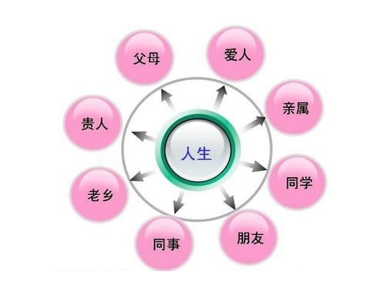
个人是社会的有机组成部分。
每个人都是社会这张“大网”上的一个结点。（P4)

Slide 8
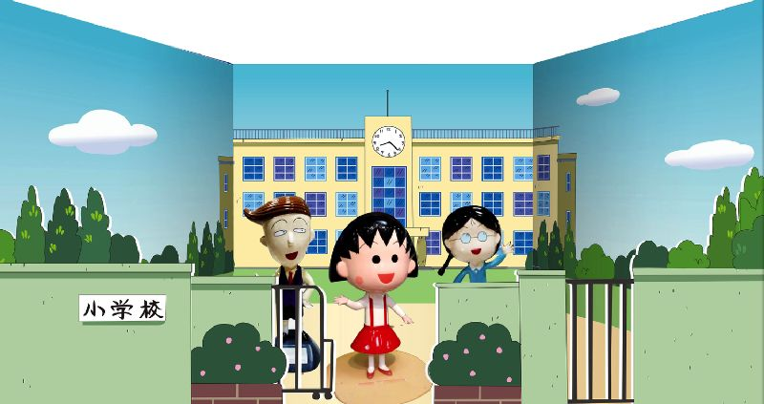
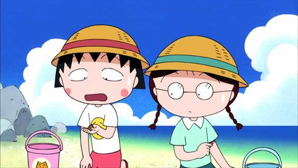
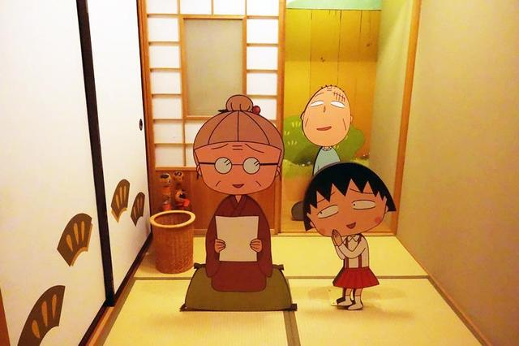
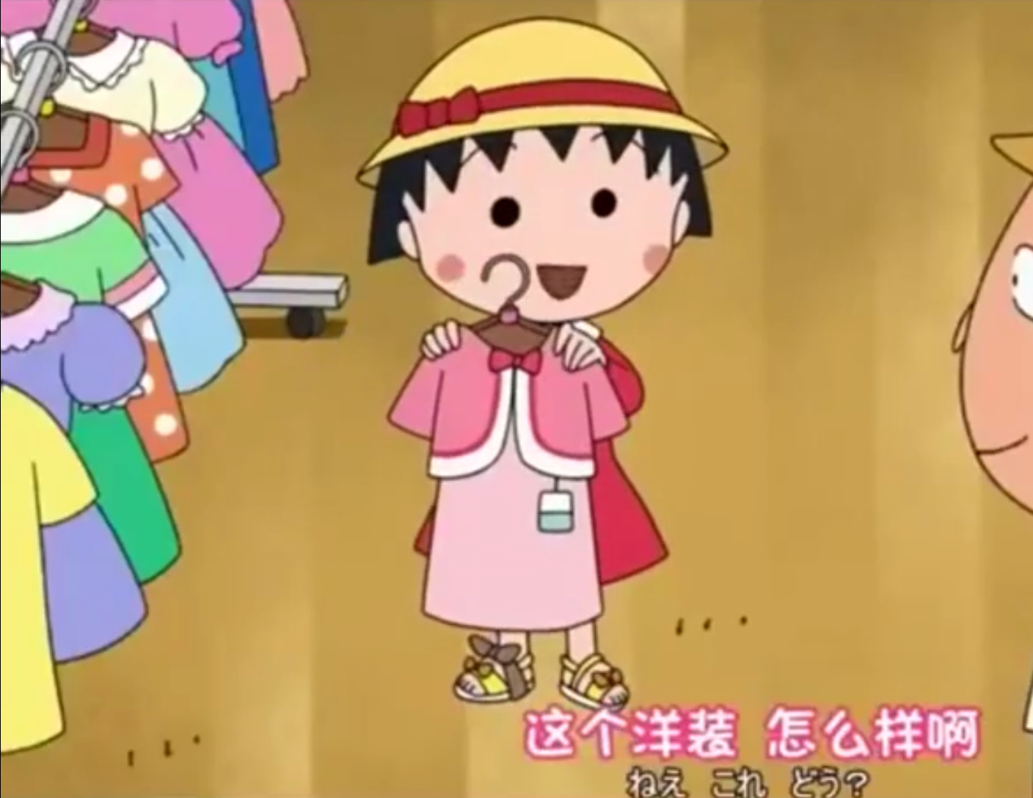
我是学生！
我是朋友！
我是小丸子
我是孙女！
我是消费者！
思考：同一个人，为什么身份不同？

Slide 9
我的身份有哪些？
在家里 | 相对于父母，我是
在学校 | 相对于老师、同学，我是
在小区 | 相对于其他业主，我是
在祖国大家庭中 | 我是
...... | ......
子女
同学
邻居
未来的建设者
人的身份是在社会关系中确定的。
在不同的社会关系中，我们具有不同的身份。（P5）

Slide 10
3.个人与社会的关系（1）（2）
（1）个人是社会的有机组成部分。每个人都是社会这张“大网”上的一个“结点”。
（2）人的身份是在社会关系中确定的。在不同的社会关系中，我们具有不同的身份。

Slide 11
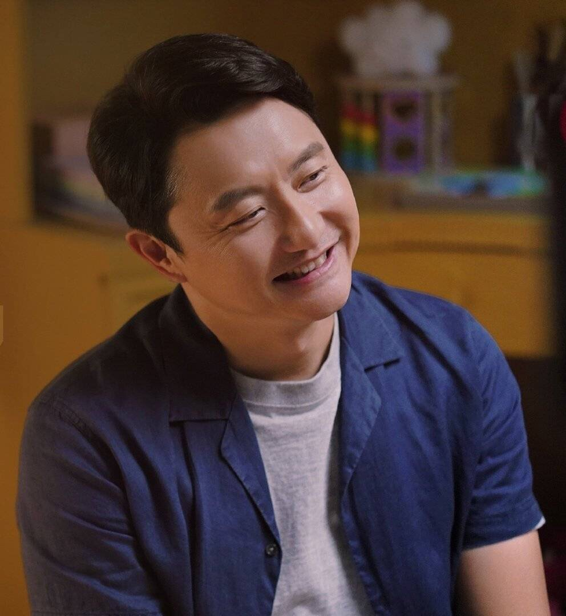
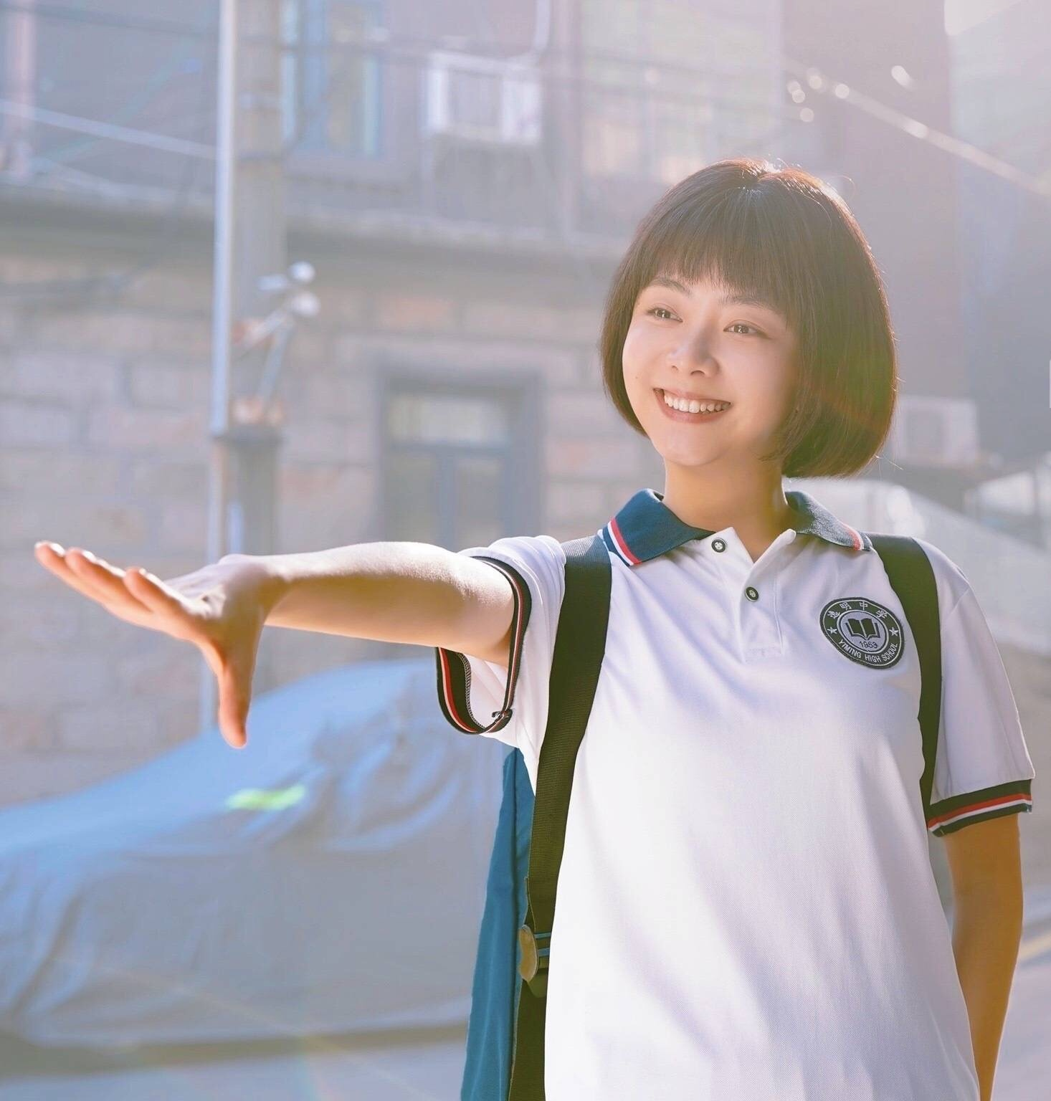
血缘关系
思考：自主阅读P5相关链接，分析李尖尖的社会关系。
爸爸：李海潮
地缘关系
4.社会关系的类型（1）（2）（3）
（1）血缘关系
（2）地缘关系
（3）业缘关系
邻居：凌霄
女主角：李尖尖
业缘关系
同学：齐明月

Slide 12
课堂小结
1.社会生活的特点：绚丽多彩
感受社会生活
（1）个人角度
我与社会
2.感受社会生活的意义
（2）社区角度
（3）国家角度
（1）有机组成
1.个人与社会的关系
（2）确定身份
我们都是社会的一员
（1）血缘关系
2. 社会关系的类型
（2）地缘关系
（3）业缘关系

